Slide 1







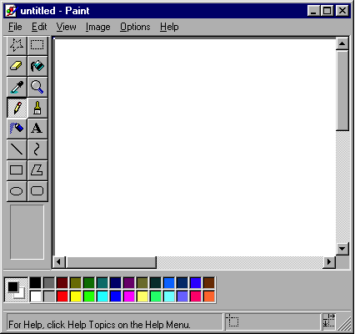













1
Olivia Wilson_Web Designer.file
4
การปรับตัว
ในยุคดิจิทัล
About
การปรับตัว
ในยุคดิจิทัล
Projects
2
5
Education
Testimonial
6
Experience
3
Contact

Slide 2
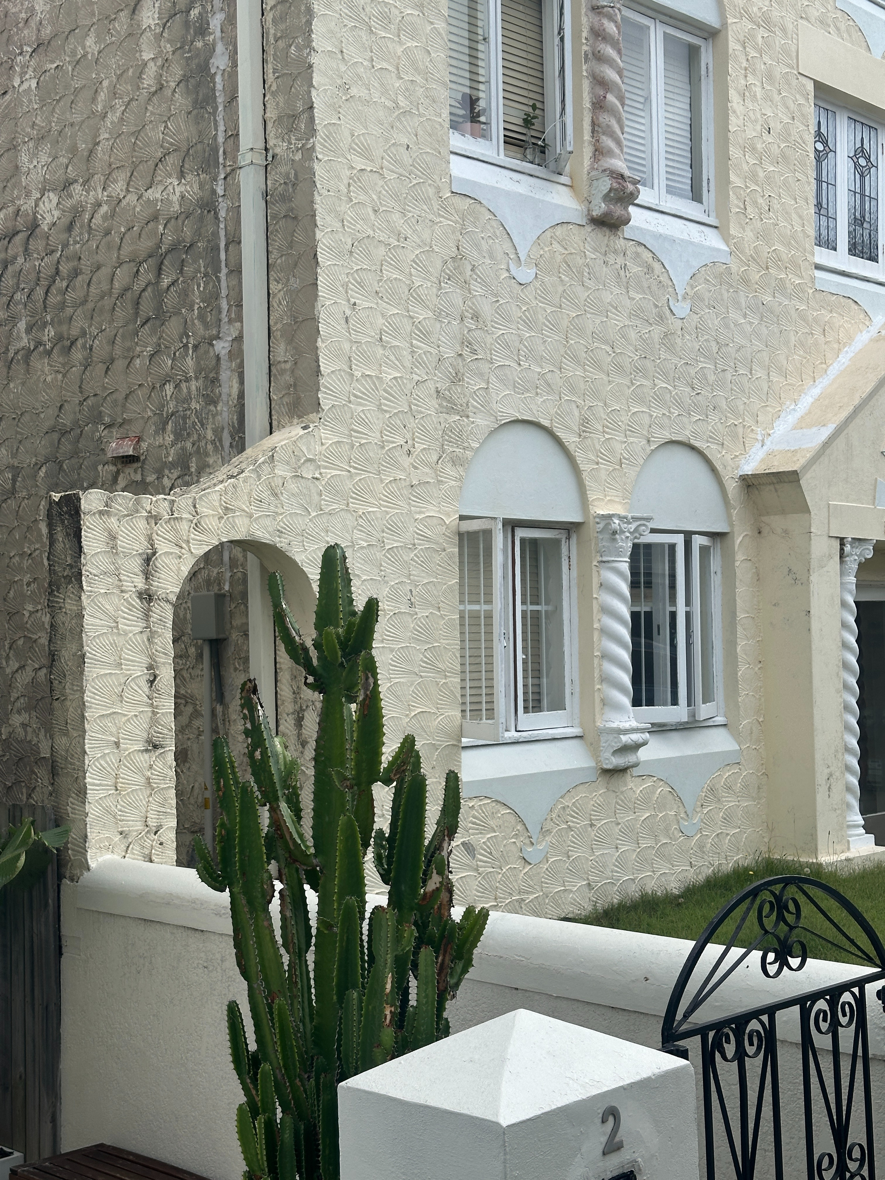



ยุคดิจิทัล
City Girl Energy
Matcha Lover
Trendy Outfits
ยุคที่เทคโนโลยีและอินเทอร์เน็ตเข้ามามีบทบาทสำคัญในชีวิต ทำให้การสื่อสาร การทำงาน และการเรียนรู้เปลี่ยนแปลงไปอย่างรวดเร็ว
ตัวอย่าง
  เรียนออนไลน์
  ซื้อขายออนไลน์
  ทำงานจากที่บ้าน
  ใช้ AI ช่วยทำงาน

Slide 3
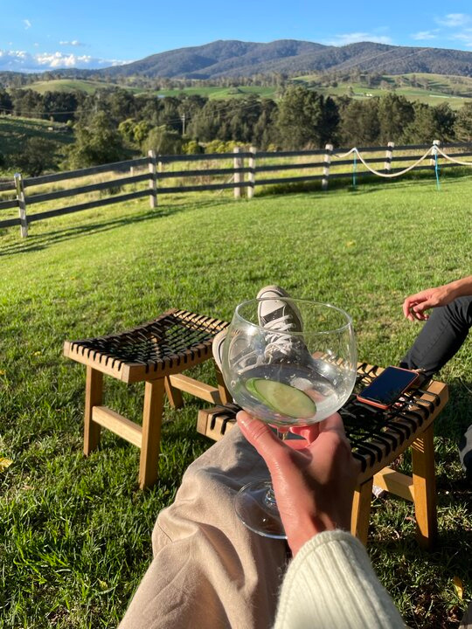




ทักษะที่จำเป็นในยุคดิจิทัล
View All
ทักษะการ
เรียนรู้ตลอดชีวิต
ทักษะการคิดวิเคราะห์
ทักษะสื่อสารออนไลน์
ทักษะการใช้เทคโนโลยี

Slide 4





2.1 ทักษะการเรียนรู้ตลอดชีวิต
เทคโนโลยีเปลี่ยนแปลงเร็ว จึงต้องเรียนรู้สิ่งใหม่อยู่เสมอ เช่น
  การใช้โปรแกรมใหม่
  การใช้ AI
  การเรียนออนไลน์

Slide 5

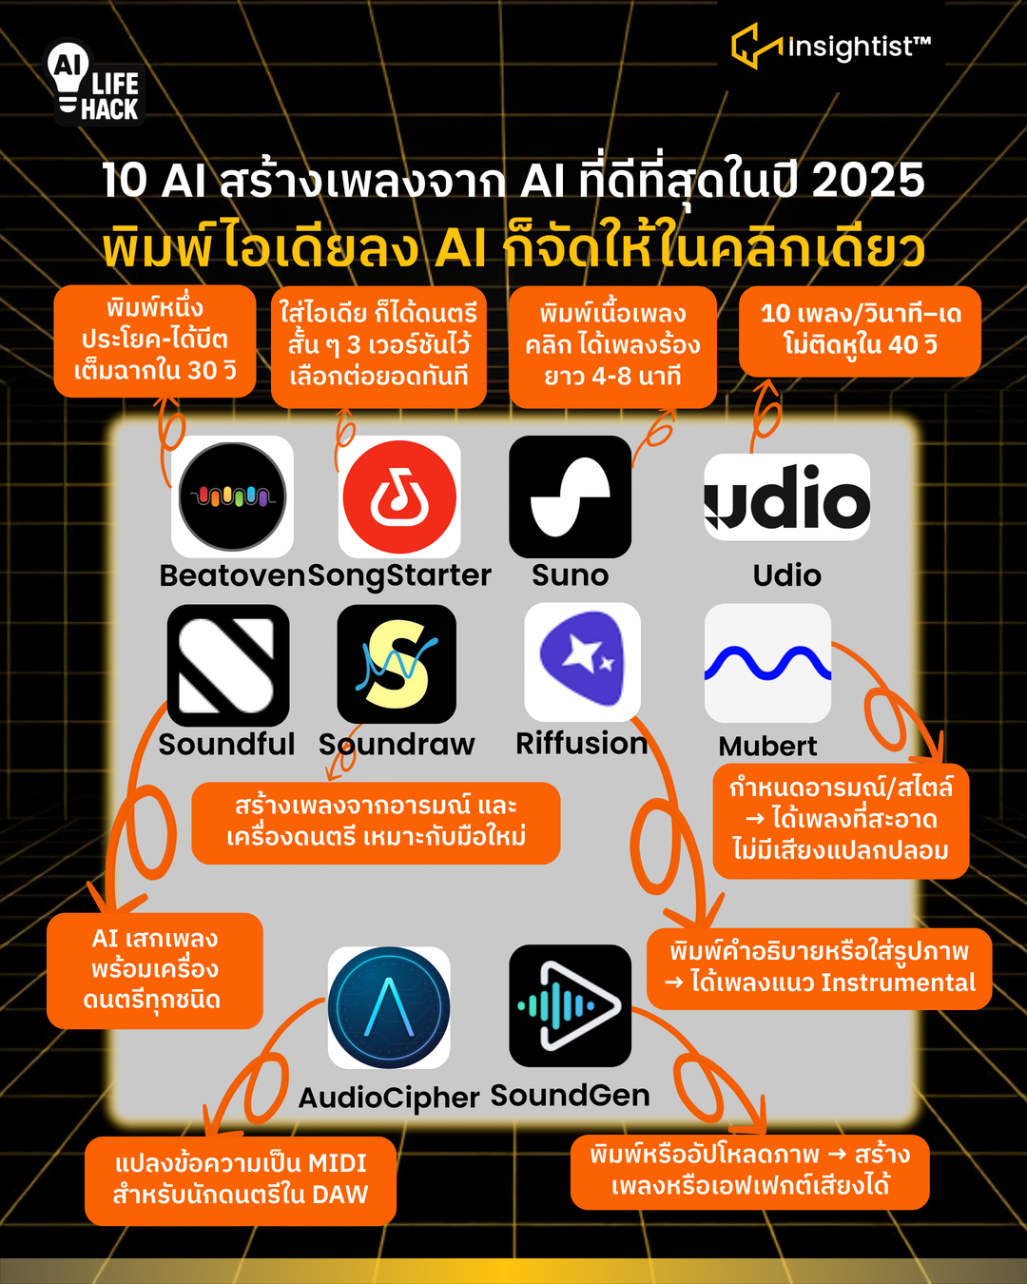



  การใช้โปรแกรมใหม่
  การใช้ AI
  การเรียนออนไลน์

Slide 6




2.2 ทักษะการคิดวิเคราะห์
  วิเคราะห์ข้อมูลก่อนเชื่อ
  แยกแยะข่าวจริงและข่าวปลอม
  ใช้เหตุผลในการตัดสินใจ

Slide 7

นักเลงคีย์บอร์ด

Slide 8
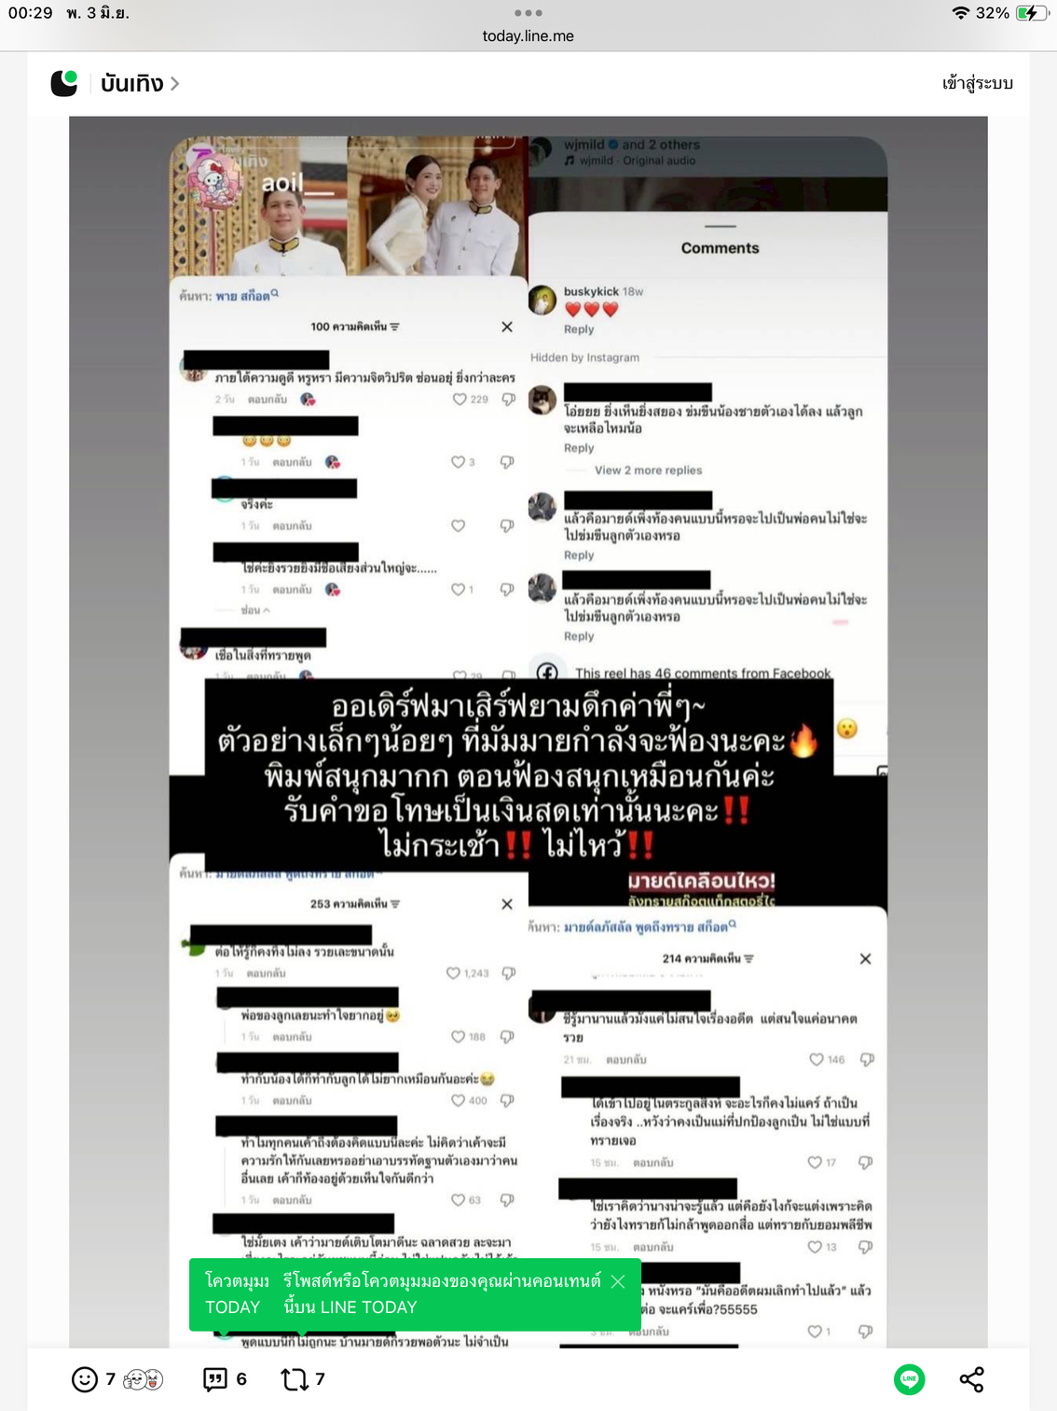



Slide 9

  วิเคราะห์ข้อมูลก่อนเชื่อ
  แยกแยะข่าวจริงและข่าวปลอม
  ใช้เหตุผลในการตัดสินใจ

Slide 10





2.3 ทักษะการสื่อสารออนไลน์
  ใช้ภาษาเหมาะสม
  สื่อสารชัดเจน
  ทำงานร่วมกับผู้อื่นผ่านออนไลน์ได้

Slide 11
หวัดดีจ้า
หัวหน้าจะให้สส่งงานเลยมะคะเด่วส่งให้คร่ะ

Slide 12
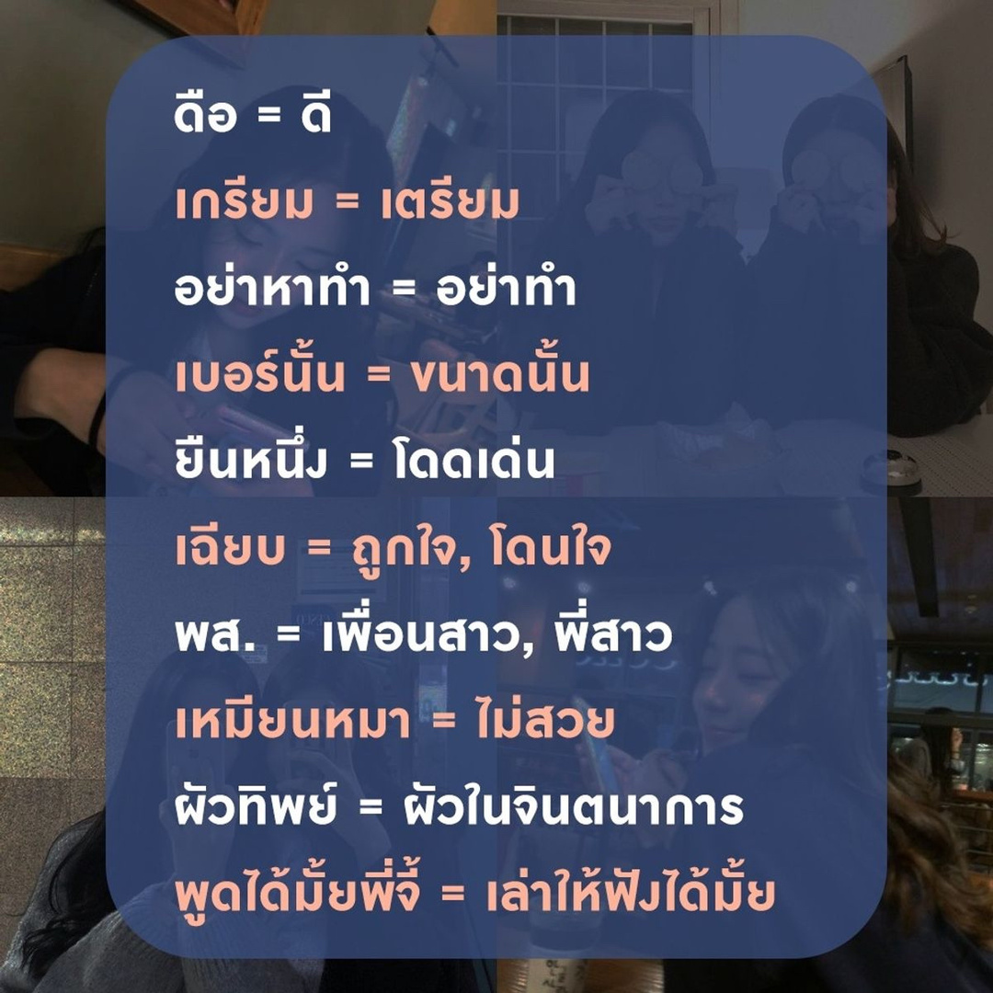
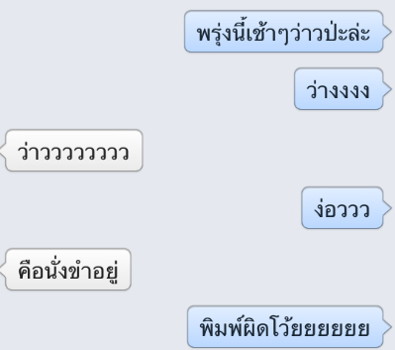

Slide 13
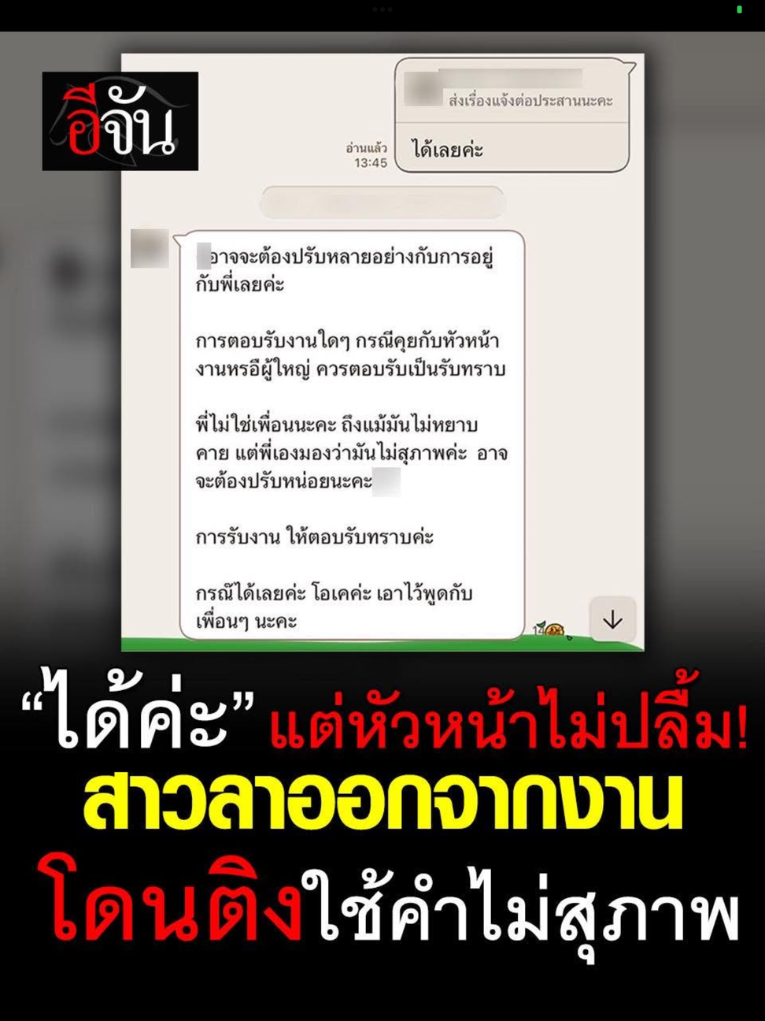

Slide 14
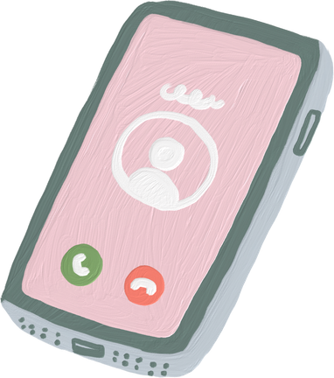
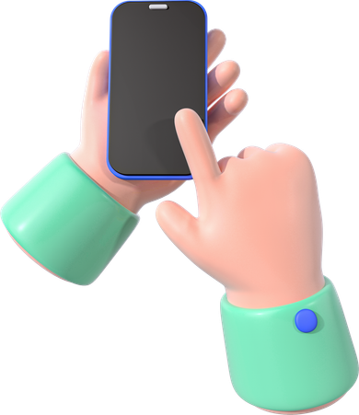

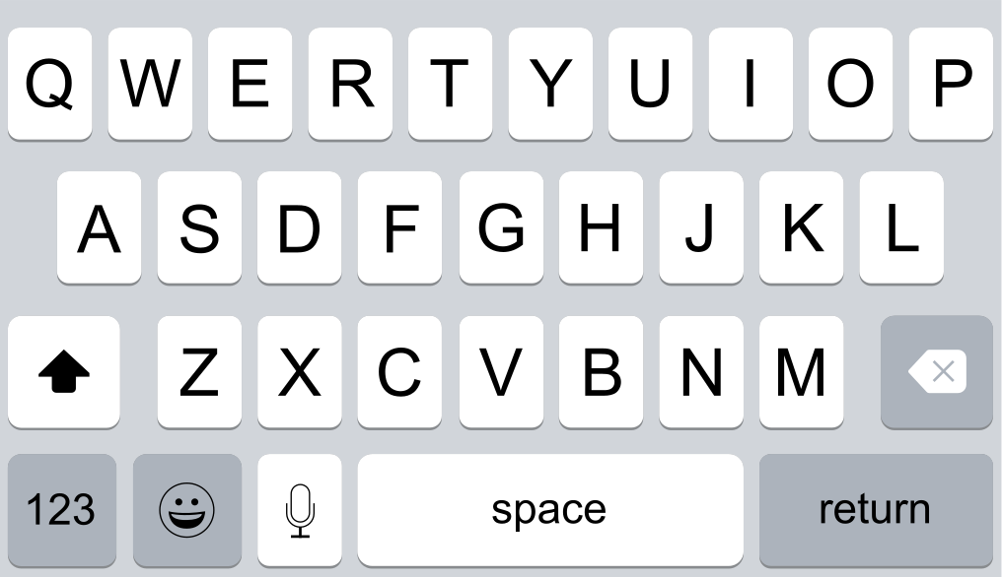
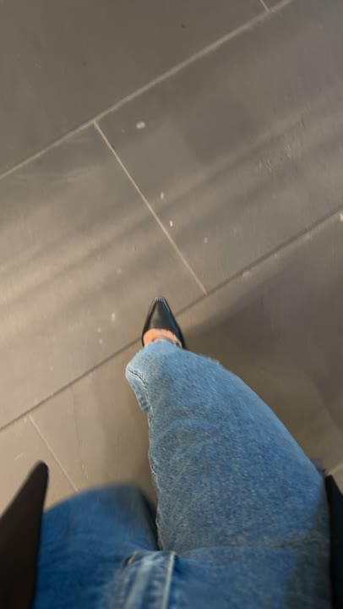
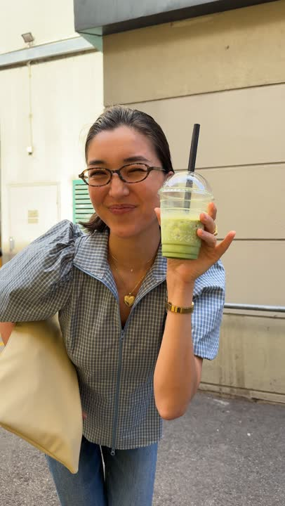

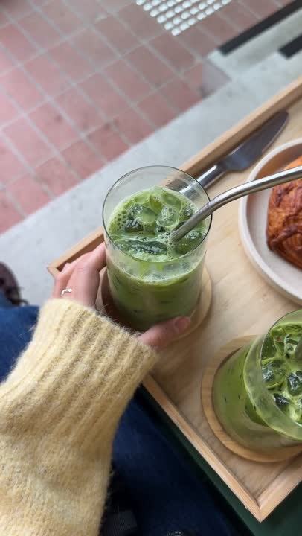
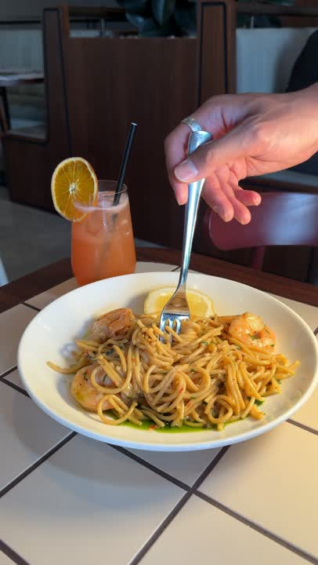
2.4 ทักษะการใช้เทคโนโลยี
  ใช้อุปกรณ์ดิจิทัลได้คล่อง
  แก้ปัญหาเบื้องต้นได้
  ใช้โปรแกรมพื้นฐานในการทำงาน
Long-Form.mp4
Talking-Form.mp4
Short-Form.mp4
Short-Form.mp4

Slide 15
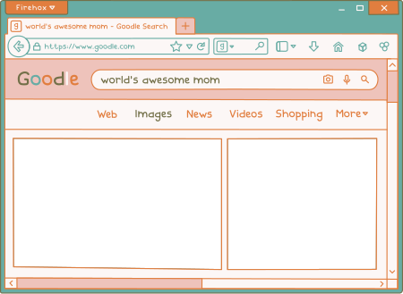












Slide 16
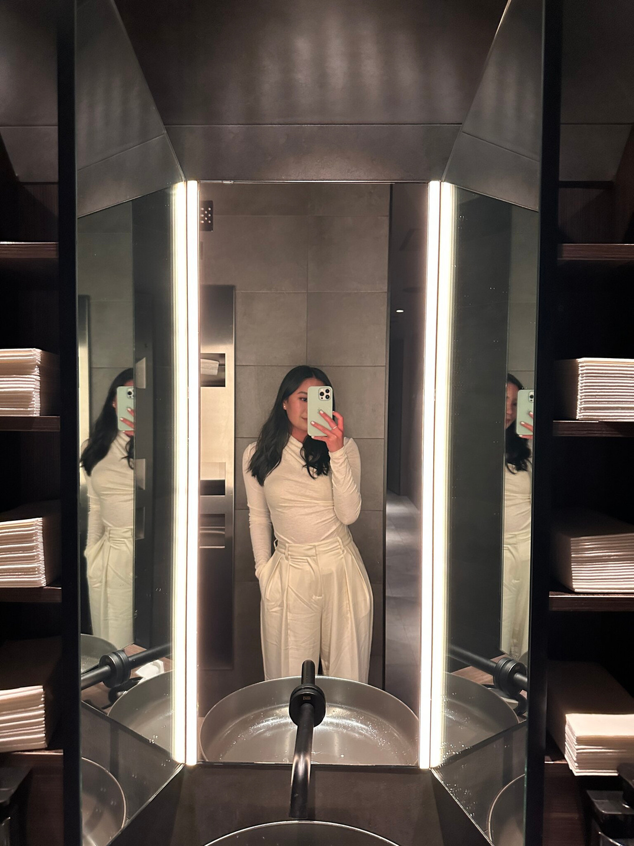
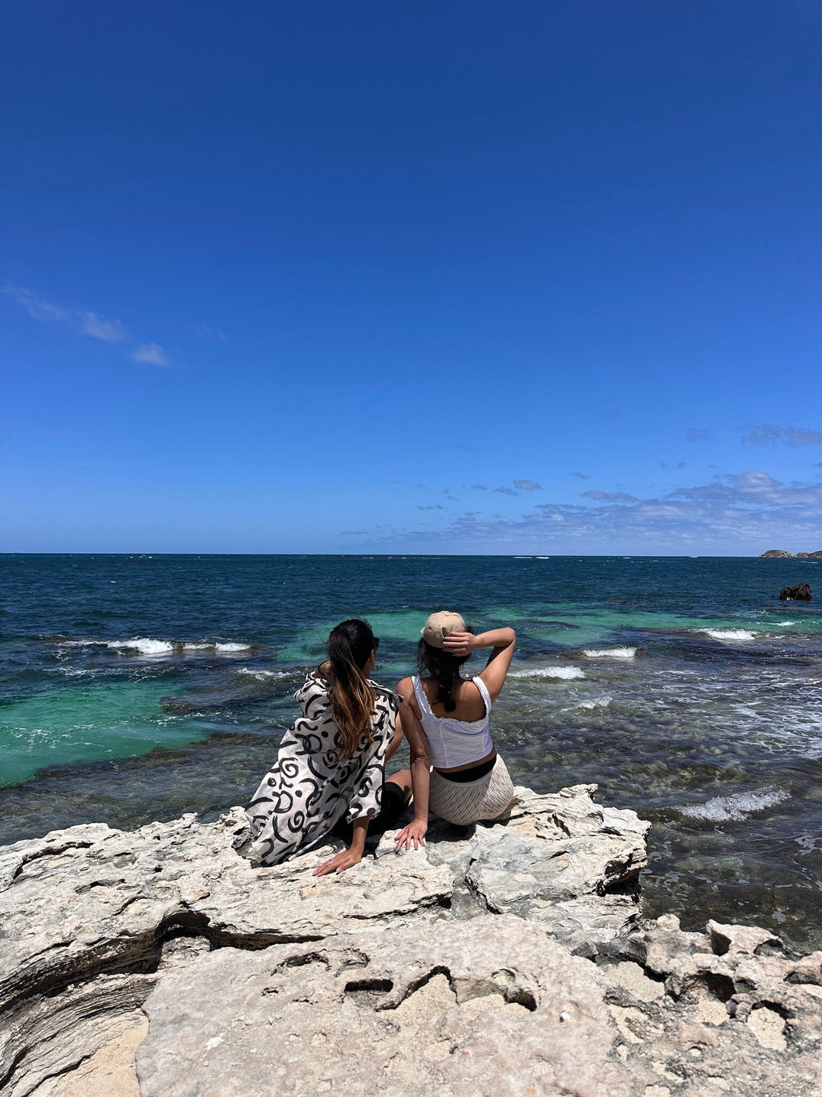
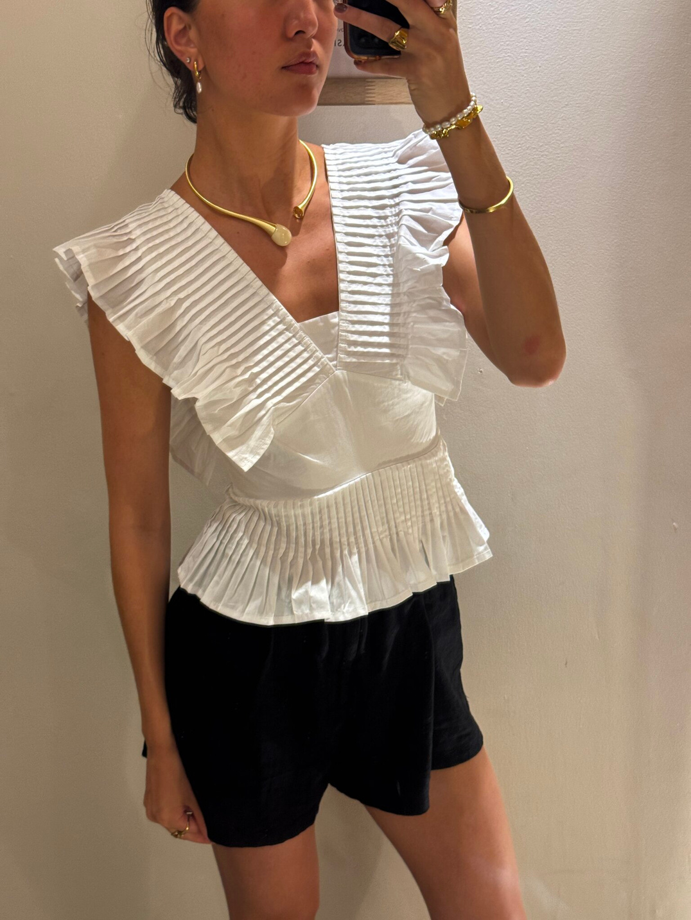

การปรับตัวด้านการเรียนและการทำงาน
ด้านการเรียน
  ใช้แพลตฟอร์มเรียนออนไลน์
  ส่งงานผ่านระบบดิจิทัล
  ค้นคว้าความรู้จากอินเทอร์เน็ต
ด้านการทำงาน
  ประชุมออนไลน์
  ทำงานร่วมกันผ่านระบบคลาวด์
  ใช้ AI และระบบอัตโนมัติช่วยงาน
Email: hello@reallygreatsite.com
Socials: @reallygreatsite
Contact: +123-456-789

Slide 17






AUDIENCE OVERVIEW
ข้อดี
ข้อควรระวัง
  ข้อควรระวังในยุคดิจิทัล
  ข่าวปลอมและข้อมูลบิดเบือน
  การหลอกลวงออนไลน์
  การเสพติดโซเชียลมีเดีย
  การละเมิดข้อมูลส่วนตัว
ข้อดีของการปรับตัวในยุคดิจิทัล
  เข้าถึงข้อมูลได้รวดเร็ว
  เพิ่มโอกาสทางอาชีพ
  ทำงานได้สะดวกขึ้น
  เรียนรู้ได้ทุกที่ทุกเวลา

Slide 18
การใช้เทคโนโลยีอย่างปลอดภัย
คำชี้แจง
ให้นักเรียนรวมกลุ่ม กลุ่มละ 3 คน สร้างสรรค์คลิปวิดีโอสั้นในรูปแบบ Content Creator หัวข้อ “การใช้เทคโนโลยีอย่างปลอดภัย” โดยถ่ายทำภายในบริเวณ โรงเรียนบางปะอิน(งดเข้าใกล้เขตก่อสร้าง) ความยาว 1-2 นาที และจัดทำเป็น คลิปแนวตั้ง (9:16) สำหรับเผยแพร่บนแพลตฟอร์มออนไลน์ เช่น TikTok, Reels หรือ Shorts
โจทย์การสร้างคลิป
ให้นักเรียนเลือก 1 หัวข้อ ดังนี้
1. ระวังข่าวปลอม (Fake News)
* วิธีสังเกตข่าวปลอม
* ผลกระทบจากการแชร์ข้อมูลผิด
2. การตั้งรหัสผ่านอย่างปลอดภัย
* ตัวอย่างรหัสผ่านที่ไม่ควรใช้
* วิธีตั้งรหัสผ่านที่ปลอดภัย
3. ภัยจากการเปิดเผยข้อมูลส่วนตัว
* การโพสต์ข้อมูลส่วนตัวเกินความจำเป็น
* วิธีป้องกันตนเองบนโลกออนไลน์
4. การรับมือมิจฉาชีพออนไลน์
* ลิงก์ปลอม
* ข้อความหลอกลวง
* วิธีตรวจสอบก่อนกด
5. มารยาทในการใช้สื่อสังคมออนไลน์
* คิดก่อนโพสต์
* เคารพสิทธิผู้อื่น
* ไม่กลั่นแกล้งทางออนไลน์

